Slide 1

Natuurlijke Taal omzetten naar Programmeertaal door middel van Artificiële Intelligentie
Bachelorproef – Preben Leroy
Hogeschool Gent – Toegepaste Informatica
Academiejaar 2017-2018
Promotor: Steven Van Impe
Co-promotor: Karel Serruys

Slide 2
Inhoud
Introductie
Literatuurstudie
Methodologie
Experimenten
Conclusie
Toekomst
Vragen?

Slide 3
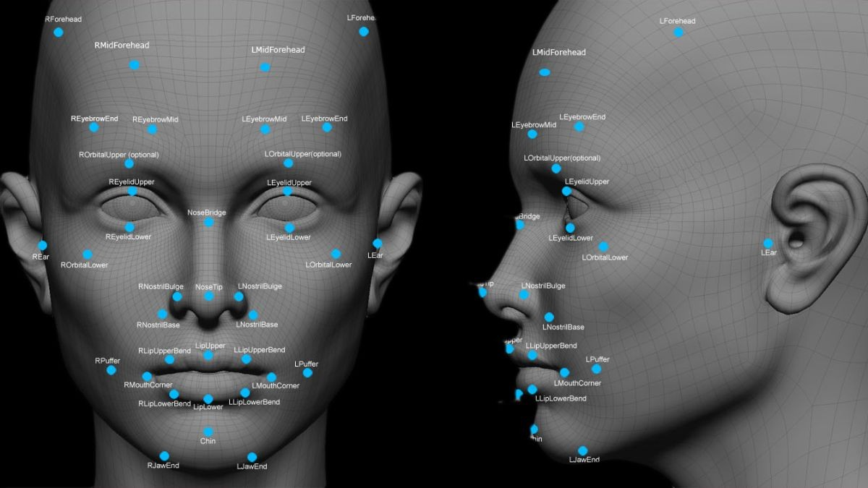
Introductie
Zelfrijdende auto’s, gezichtsherkenning, …
AI in de maatschappij
Onderzoek

Slide 4

Probleemstelling
Gartner
Groei
2022
Strategieën aanpassen
Routines aanpassen
Softwareontwikkeling
Databank-transacties
Introductie

Slide 5
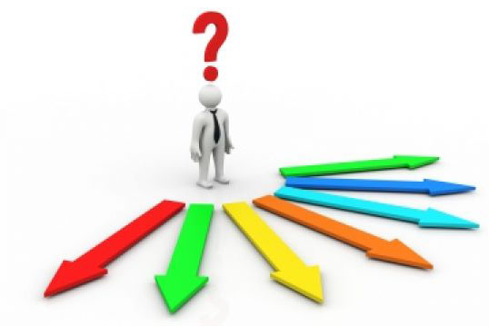
Doelstelling
Mogelijk?
Iedere programmeertaal?
Introductie

Slide 6
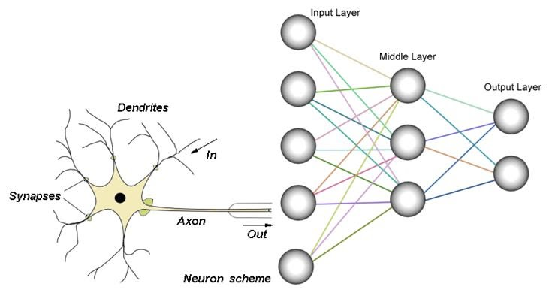
Literatuurstudie
Neurale netwerken
Menselijk brein
Training
Meerdere lagen
Training van Neuraal netwerk:
Gradient Descent
Methode van Newton
Conjugate Gradient
Quasi-Newton Methode
Het algoritme van Levenberg-Marquardt

Slide 7
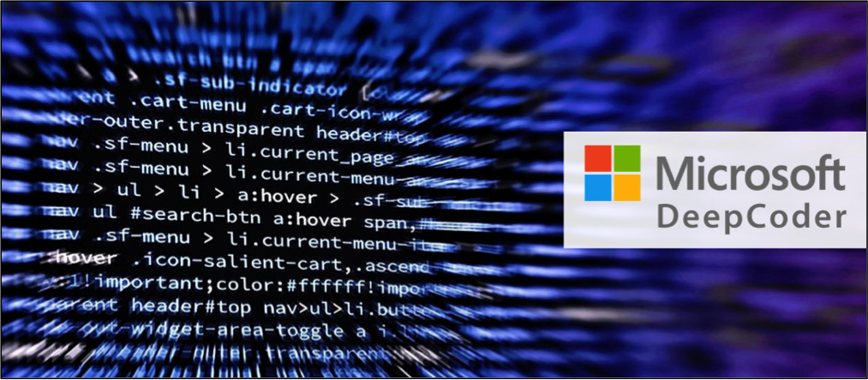
Programmageneratie
Microsoft DeepCoder
i.s.m. Universiteit Cambridge
Program synthesis
Code “stelen”
Programmeurs moeilijk werk
Literatuurstudie

Slide 8
Programmageneratie
Primary Objects – AI Programmer
Volledige generatie
Zelflerend mechanisme
Typeloze programmeertaal (Brainf-ck)
Turing Compleet
GA-Engine en Uniforme Gene Distributions
Vereenvoudigde set instructies
Genetisch algoritme
Genoomcreatie
Omzetting
Fitnessscore & -test
Uitvoering
Literatuurstudie

Slide 9
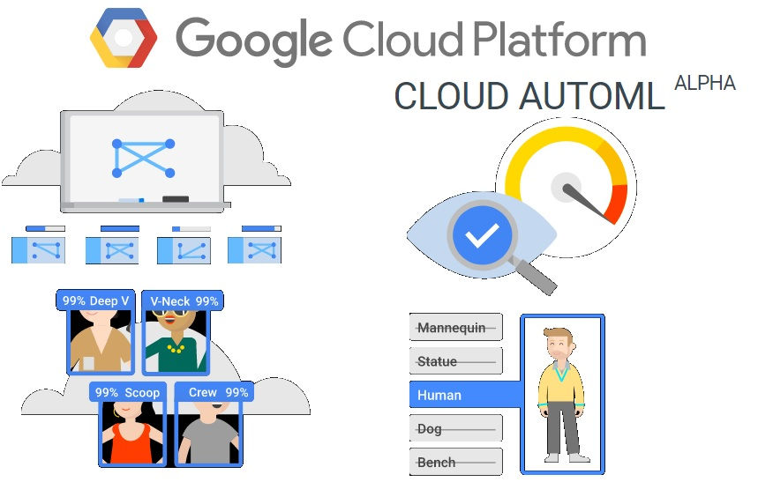
Machine Learning
Google AutoML
Zichzelf verbeteren
Gebrek aan AI talent
Google Cloud
AutoML Vision
Literatuurstudie

Slide 10



SQL-generatie
Vierde generatie programmeertalen
Programmeertaal ~ Natuurlijke taal
Grote hoeveelheden data
Domeinen:
DB-query’s
Rapporteringen
Gegevensmanipulaties
…
SQL, R, ABAP, …
Literatuurstudie

Slide 11
SQL-generatie
SalesForce – Seq2SQL
AI & Reïnforcement Learning
SQL Query’s
Seq2Seq-model
Query: 3 onderdelen
Aggregatie
Kolom
Where-clause
WikiSQL
SQLNet
Geen Reïnforcement Learning
Schetsen
Seq2Seq voorkomen
Literatuurstudie

Slide 12
SQL-generatie
NLIDBS
Weinig kennis databanken
Intelligente Interface
Semantische matchingtechniek
9 Stappen
PHP, HTML, CSS, Javascript, MySQL
NL2Prog
Deep seq2seq-model
Encoder-decoder model
WikiSQL
Literatuurstudie

Slide 13
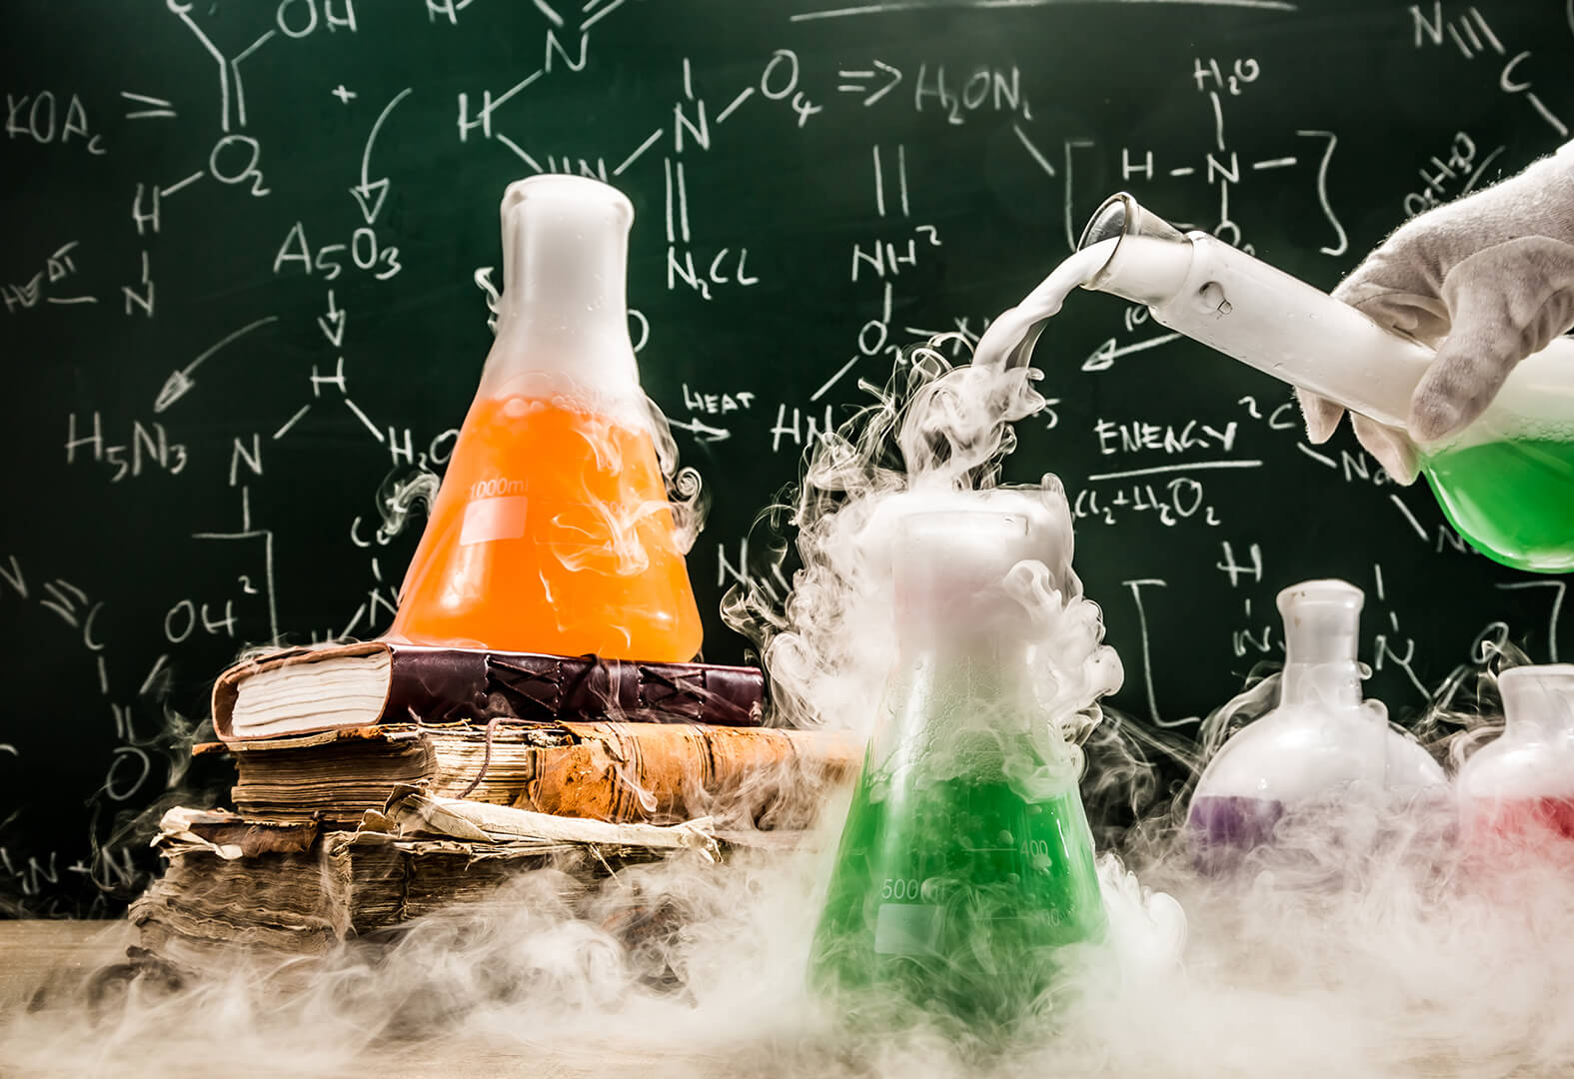
Experiment
Methodologie
Uitvoering

Slide 14

Methodologie
Opzet
Uitvoering
Algoritme
Opbouw
Uitvoering
Resultaten
Experiment

Slide 15

WikiSQL
Algoritme
Salesforce (gelijktijdig met Seq2SQL)
Dataset voor training
Opbouw
Repository
Python-scripts
Trainingsdata
…
Uitvoering
Installatie modules
Via Terminal
Via Docker
Resultaten
Verschil tussen Terminal, Docker en voorgeschreven resultaten
Training loopt mis
Uitvoering - Experiment

Slide 16
WikiSQL
Terminal:
{
“ex_accuracy”: 0.16813212927756654,
“lf_accuracy”: 0.1091967680608365
}
Docker:
{
“ex_accuracy”: 0.5380596128725804,
“lf_accuracy”: 0.35375846099038116
}
Opgegeven:
{
“ex_accuracy”: 0.37036632039365774,
"lf_accuracy": 0.2334609075997813
}
Uitvoering - Experiment

Slide 17
SQLNet
Algoritme
Neuraal netwerk
WikiSQL
Geen Reïnforcement Learning
Opbouw
Repository
Python-scripts
Trainingsdata
…
Uitvoering
Installatie modules
Download Glove
Uitvoering Python-scripts
Resultaten
Geen resultaten
Script niet werkende
CUDA errors
Uitvoering - Experiment

Slide 18
Seq2SQL
Algoritme
Neuraal netwerk
WikiSQL
SalesForce
Reïnforcement Learning
Opbouw
Repository
Bash-scripts
Voor installatie
Voor uitvoering
Oproepen Python-scripts
…
Uitvoering
Installatie algoritme
Uitvoeren installatiescript
Installatie modules
Uitvoeren bash-scripts
Resultaten
Geen resultaten
Uitvoeringstijd meer dan 48 uur per script
Geen duidelijke test/evaluatie scripts
Reïnforcement Learning wel zichtbaar
Uitvoering - Experiment

Slide 19

Algemeen
Uitvoering - Experiment

Slide 20

Conclusie
Algemeen
Mogelijkheid tot generatie
Tools: MS DeepCoder, NLIDBS, NL2Prog, …
Kanttekening
Modellen niet op punt

Slide 21
Conclusie
Databases
SQLite-formaat
Scripts
Python
Volledige generatie
4e generatie programmeertalen
Uitzondering MS Deepcoder

Slide 22
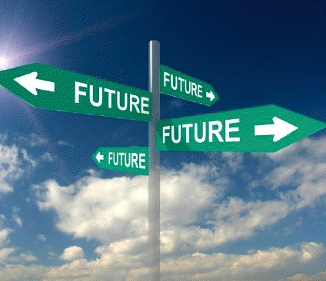
Toekomst
Nieuwe techniek
Uitbreiden
AI verbeteren
Meer onderzoek naar mechanismen

Slide 23

Vragen

Slide 24
Bedankt!
Natuurlijke Taal omzetten naar Programmeertaal door middel van Artificiële Intelligentie
Bachelorproef – Preben Leroy
Academiejaar 2017 – 2018

